Slide 1
Муниципальное дошкольное образовательное учреждение
детский сад № 69
Применение технологии «говорящая стена» при развитии финансовой грамотности и формировании личности дошкольника .
воспитатель Козлова И.Н.
2024 год

Slide 2
«Финансовая грамотность становится навыком, необходимым для каждого человека в двадцать первом веке. Поэтому разработка и внедрение стратегий финансового образования населения является важным направлением государственной политики»
А.Силуанов
Финансовая грамотность – это психологическое качество человека, показывающее степень его осведомленности в финансовых вопросах, умение зарабатывать и управлять деньгами.
Знания, полученные в дошкольном возрасте, станут фундаментом для будущих экономических навыком. Поэтому столь важным является организация работы с детьми по формированию финансовой грамотности.

Slide 3
Финансовая грамотность - это способность применять приобретенные знания, навыки и умения для решения жизненных проблем в различных областях. Экономическое воспитание становится одним из приоритетных направлений в деятельности детского сада.
Программно-методическое обеспечение :
Парциальная программа :
«Азы финансовой культуры для дошкольников» Л.В. Стахович, Е. В. Семенковой, Л. Ю. Рыжановской /(3-изд.-М.: ВИТА-ПРЕСС,2020).
Блискавка, Е. А. Дети и деньги. Самоучитель семейных финансов для детей / Е.А. Блискавка. — М. : Манн, Иванов и Фербер, 2014. — 80 с.
Галигузова, Л. Н. Педагогика детей раннего возраста. Учебное пособие /авт.-сост. Л. Н. Галигузова, С. Ю. Мерещекова. – М. :2007. – 301 с.
Горяев, А. Е. Основы финансовой грамотности. Учебное пособие/авт.-сост. А.Е. Горяев, В. В. Чумаченко. – М. :Просвещение, 2016. – 272 с.
Жданова, О. А. Финансовая грамотность: методические рекомендации для преподавателя. СПО / А. О. Жданова. — М. : ВИТА-ПРЕСС, 2014. — 192 с.

Slide 4
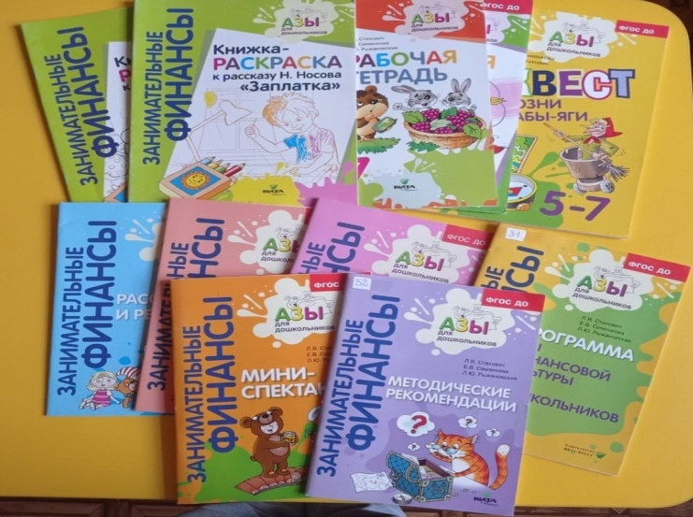
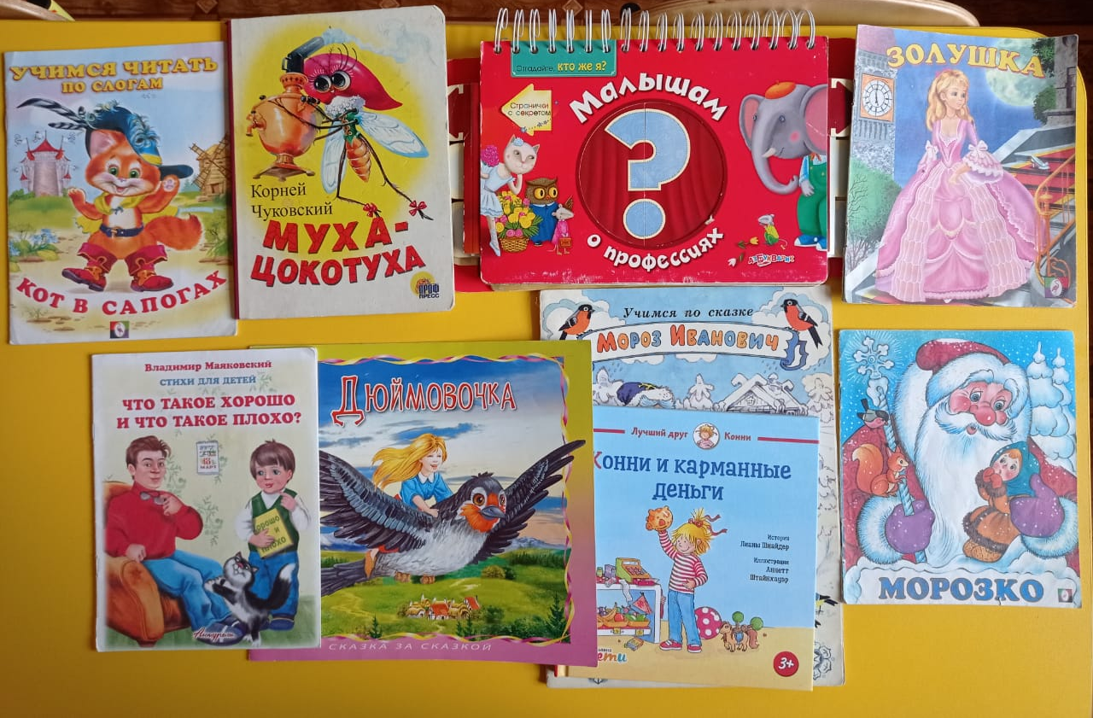
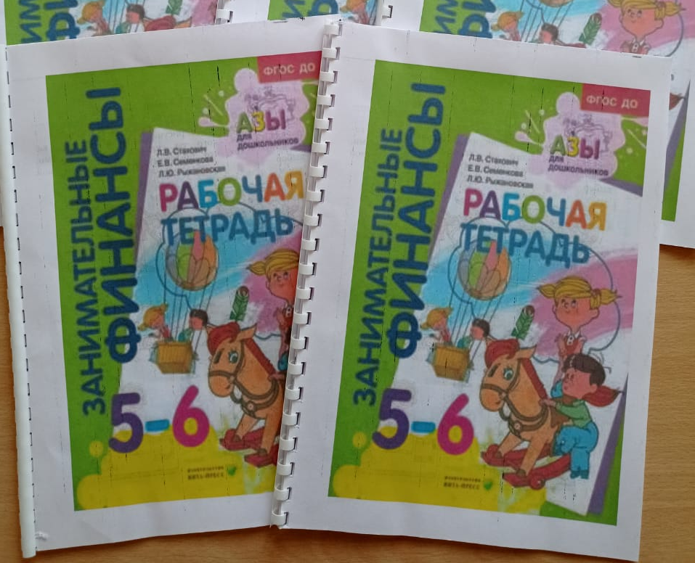
ПМК включает в себя: методическая литература для педагогов, рабочие тетради по работе с детьми 5-6 лет , 6-7 лет , художественная литература по программе .

Slide 5
Правильно организованная развивающая предметно-пространственная среда в дошкольном учреждении (в группе) предоставляет каждому ребёнку равные возможности для приобретения тех или иных качеств личности, возможности для всестороннего развития. Одним из элементов предметно-развивающей среды является технология «говорящие стены». Ее суть заключается в том, что ребенок, получая необходимую информацию, имеет право выбора планировать свою деятельность и конструктивно использовать информационный ресурс.

Slide 6
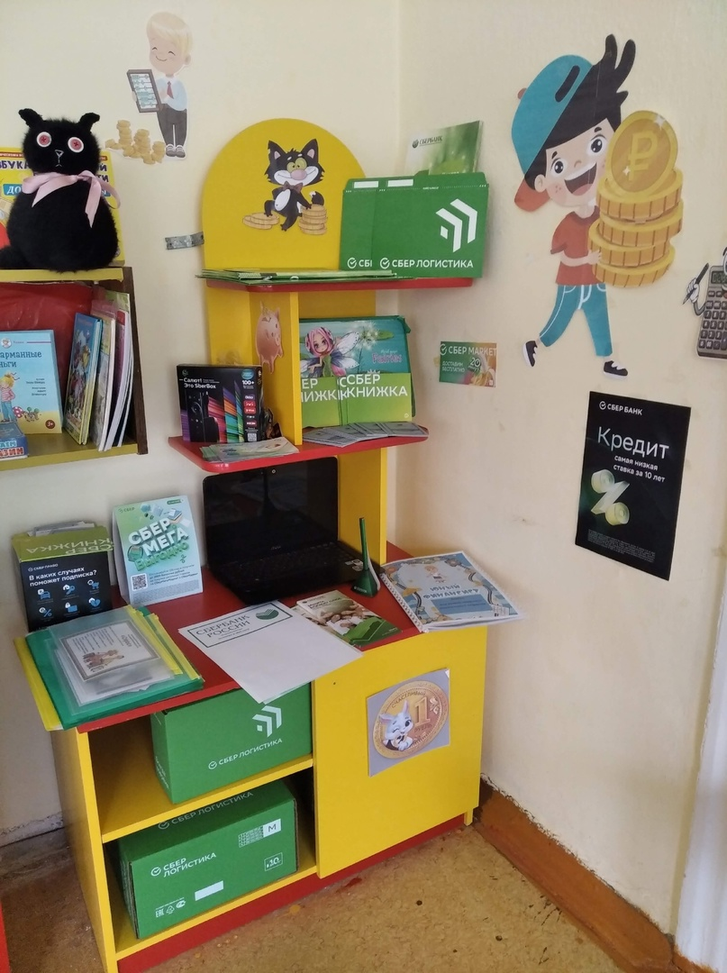
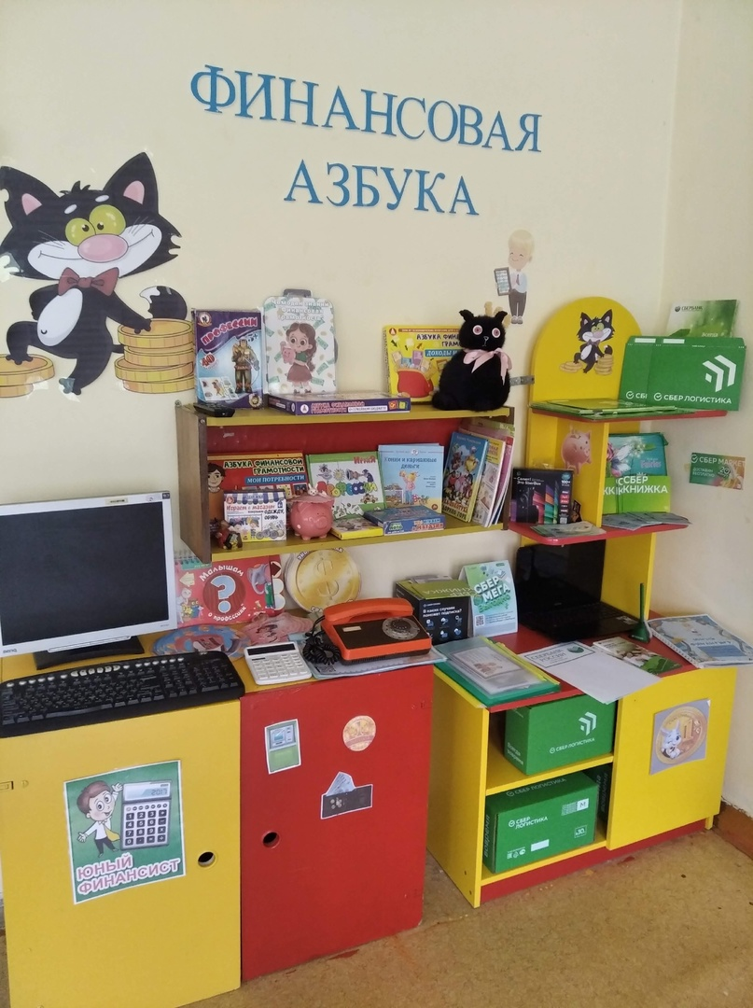
Уголок по финансовой грамотности

Slide 7
Основная идея технологии «Говорящая стена» – трансформация среды пребывания детей в обучающую и воспитывающую среду.
«Говорящая стена» – инструмент, который позволяет необычным образом изменить развивающую предметно-пространственную среду ДОУ, в своеобразный живой экран.
«Говорящая стена» - это:
- центр познавательного развития,
- социально-коммуникативный центр,
- центр художественно-эстетического развития и т.п.
Какие задачи решает интерактивная стена:
• создает условия для игровой, познавательной, творческой активности детей;
• позволяет изменять предметно-пространственную среду с учетом образовательной ситуации;
• развивает внимание, память, мелкую моторику, речь, зрительное и слуховое восприятие, воображение, творческое мышление дошкольников;
• обеспечивает эмоциональный комфорт для детей.
Интерактивная стена дает возможность взрослому и ребенку совместно участвовать в создании окружающей среды, которая может изменяться и легко трансформироваться.

Slide 8
«Говорящая (экономическая) стена» в нашей группе способствует созданию условий для проявления познавательной активности детей и поддерживает их инициативу в выборе содержания деятельности и наглядных средств. Одним из элементов «Говорящей стены» является «информационное пространство», где детям в доступной форме рассказывают о теме недели в детском саду, используя демонстрационный материал. Например, «Наши финансы», «Семейный бюджет», «Профессии в сфере экономики», «Доход и расход»

Slide 9
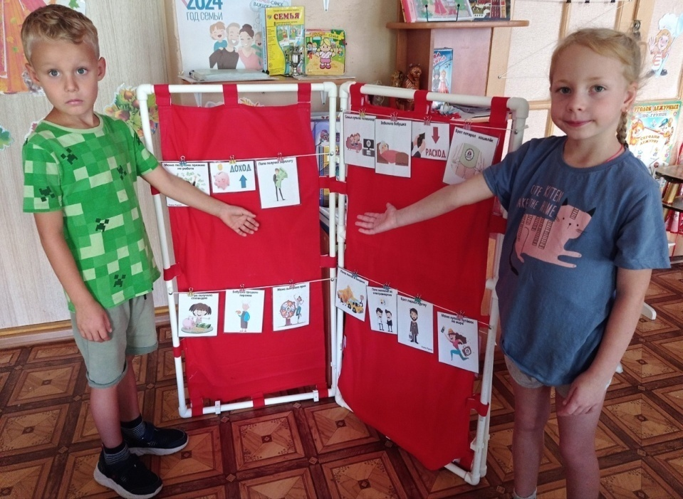
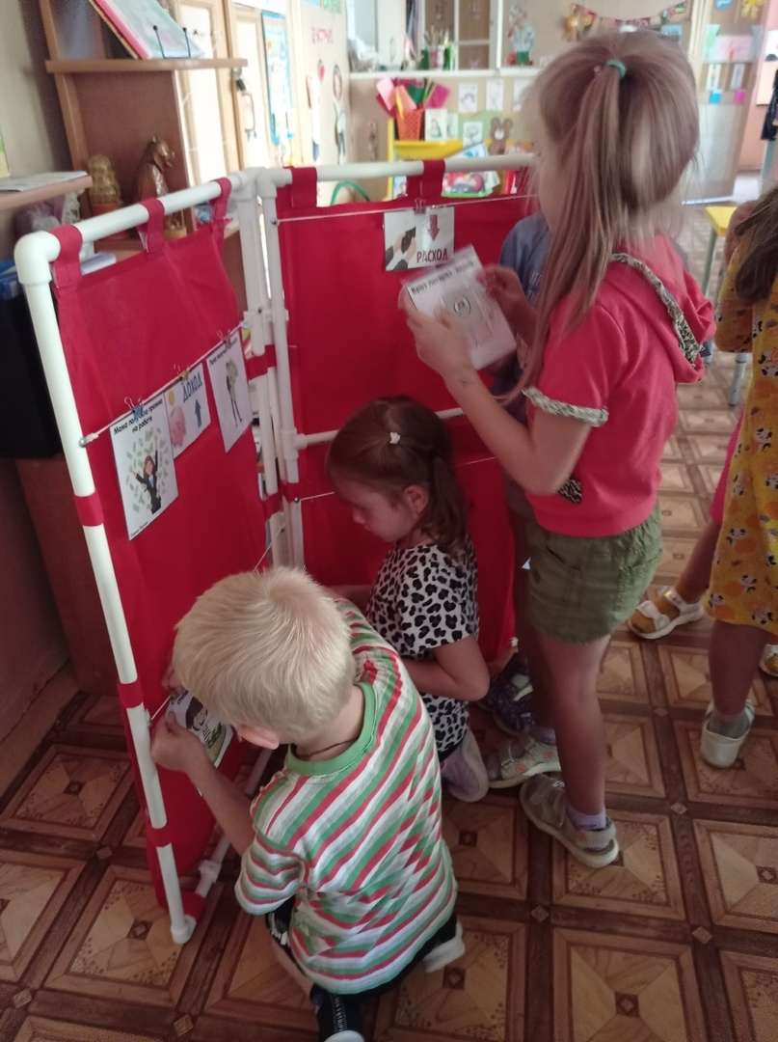
Игра «Доход» и Расход «Расход»

Slide 10
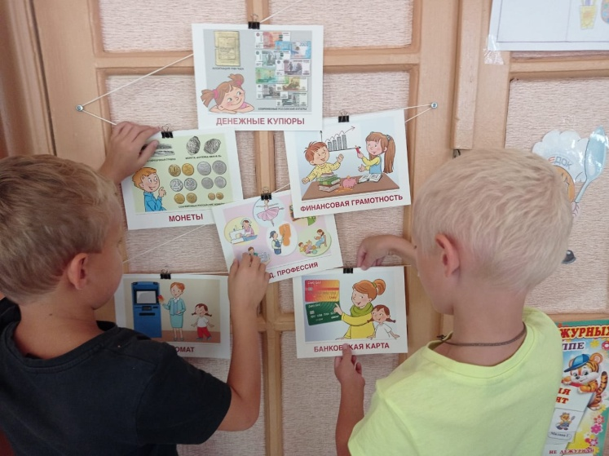
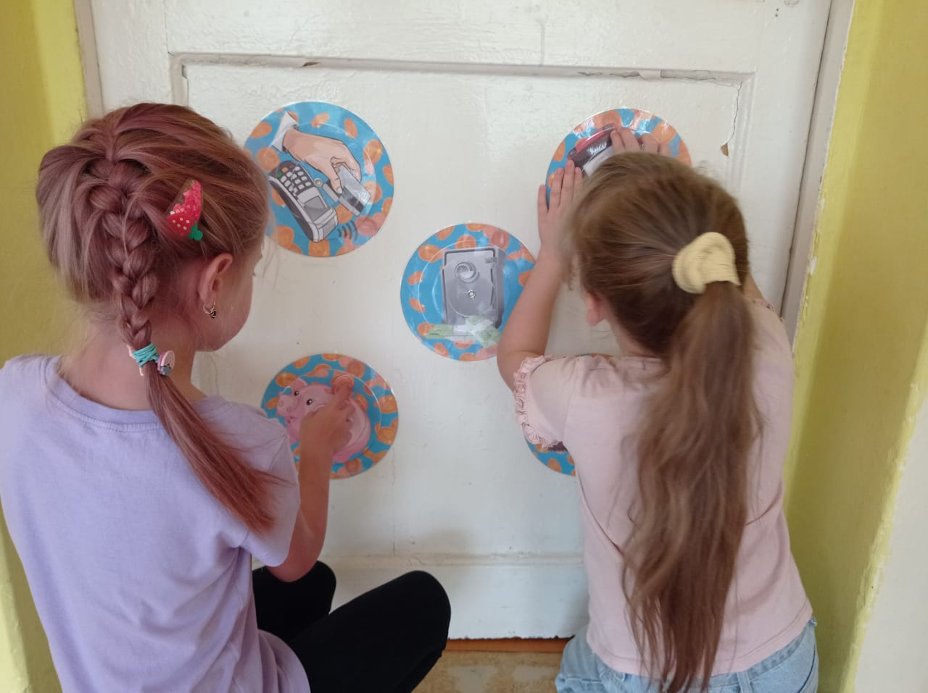
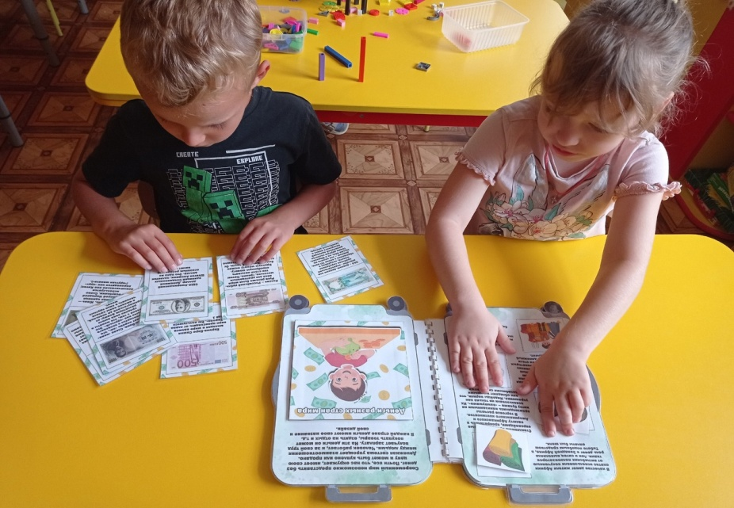
Центр познавательной активности представляют собой настенные пособия «Что такое деньги?», «Как распределить семейный бюджет?», «Учимся экономить», «Банк – это дом, где живут деньги», «Товары и услуги», круги Лулия

Slide 11
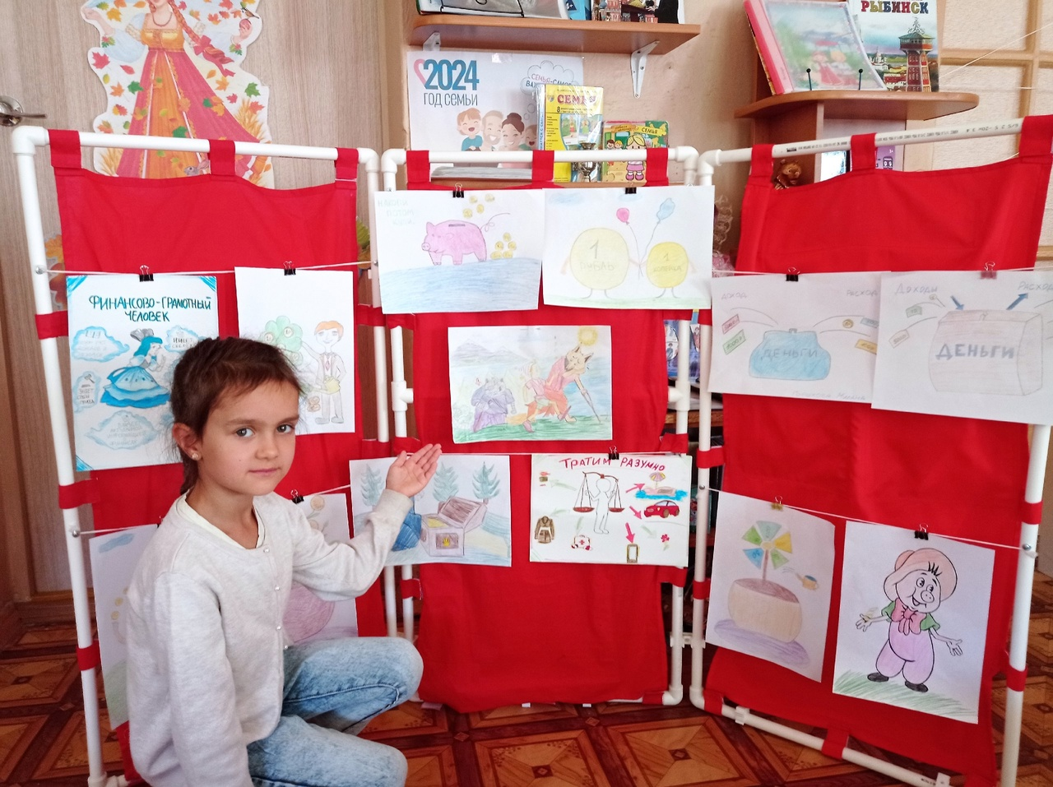
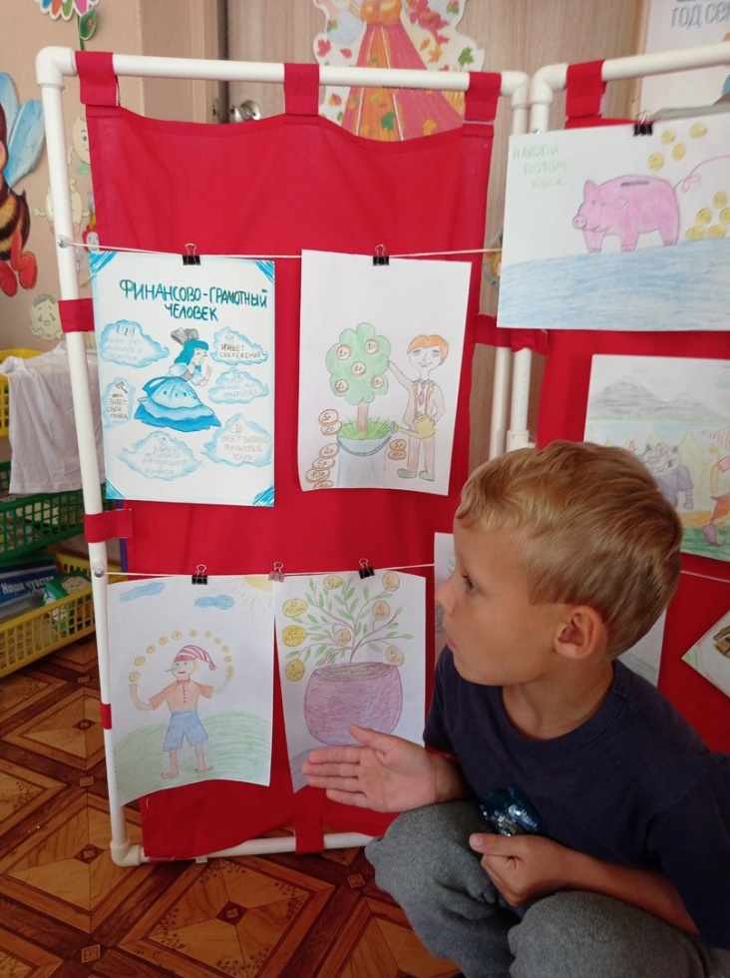
Можно использовать «Говорящую стену» как выставку детских работ, которые регулярно сменяются, что является показателем вариативности среды.

Slide 12
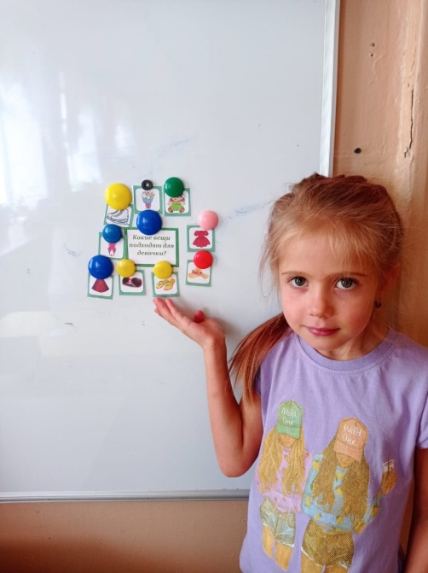
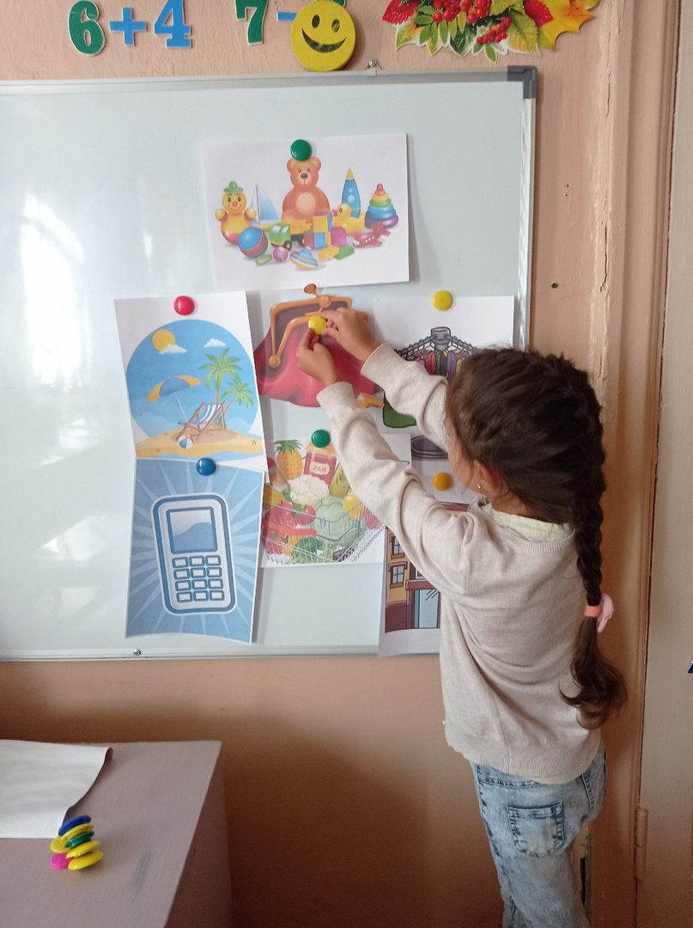
Все виды стендов и досок с магнитной поверхностью

Slide 13
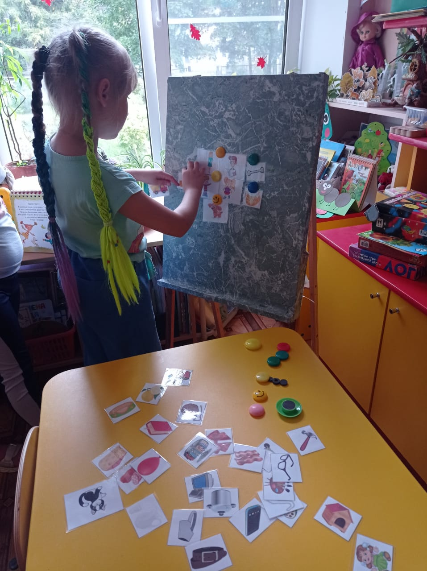
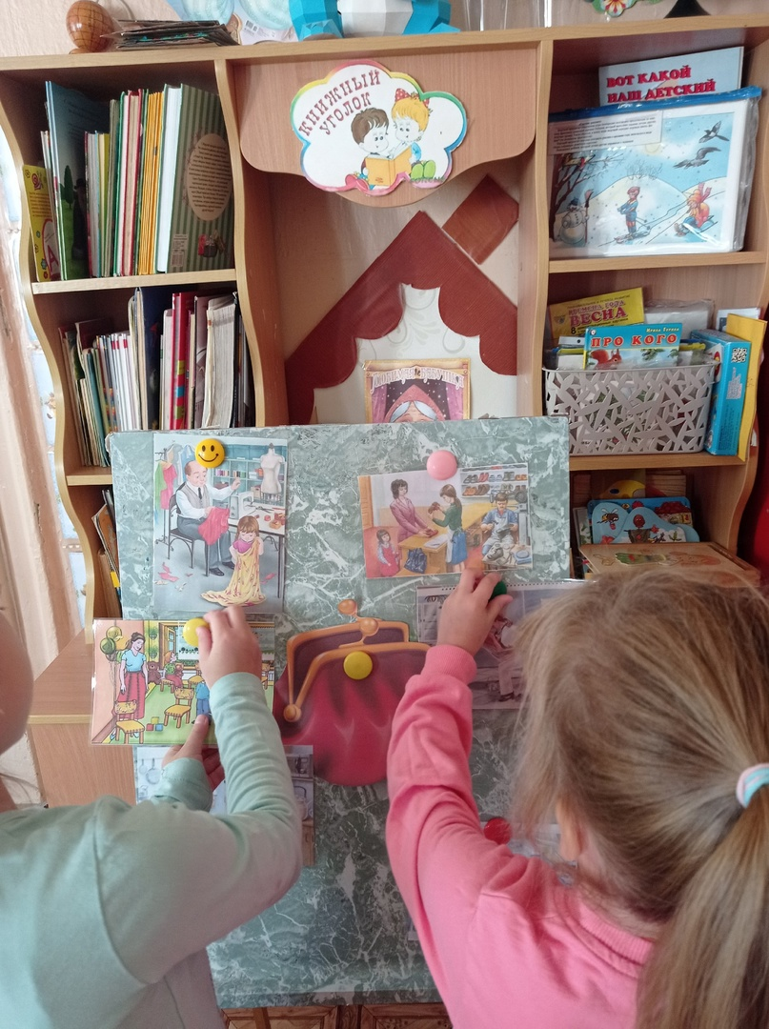
Фланелеграф ,мольберт

Slide 14
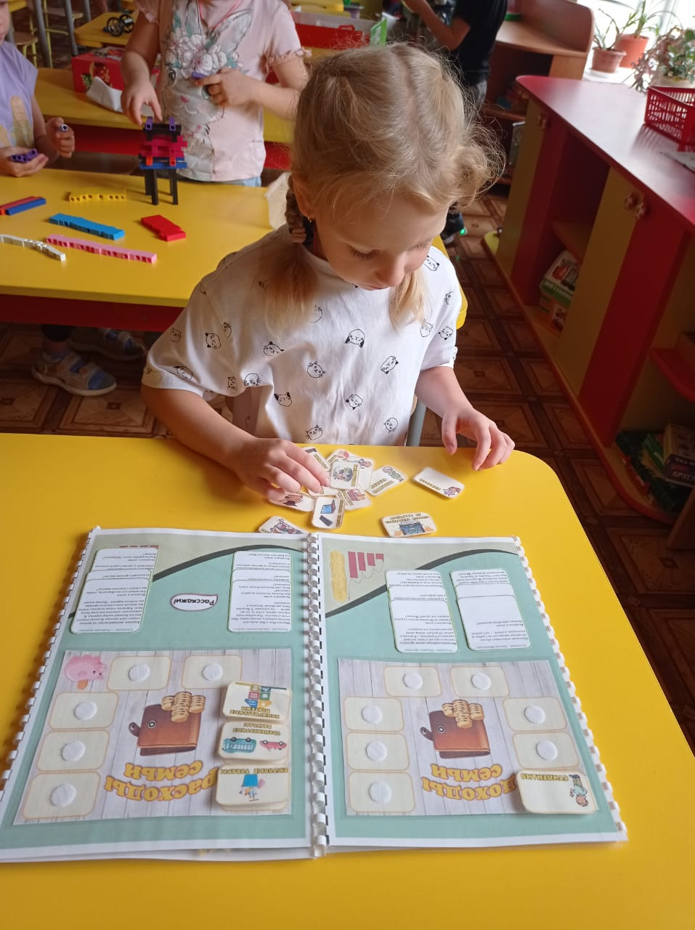
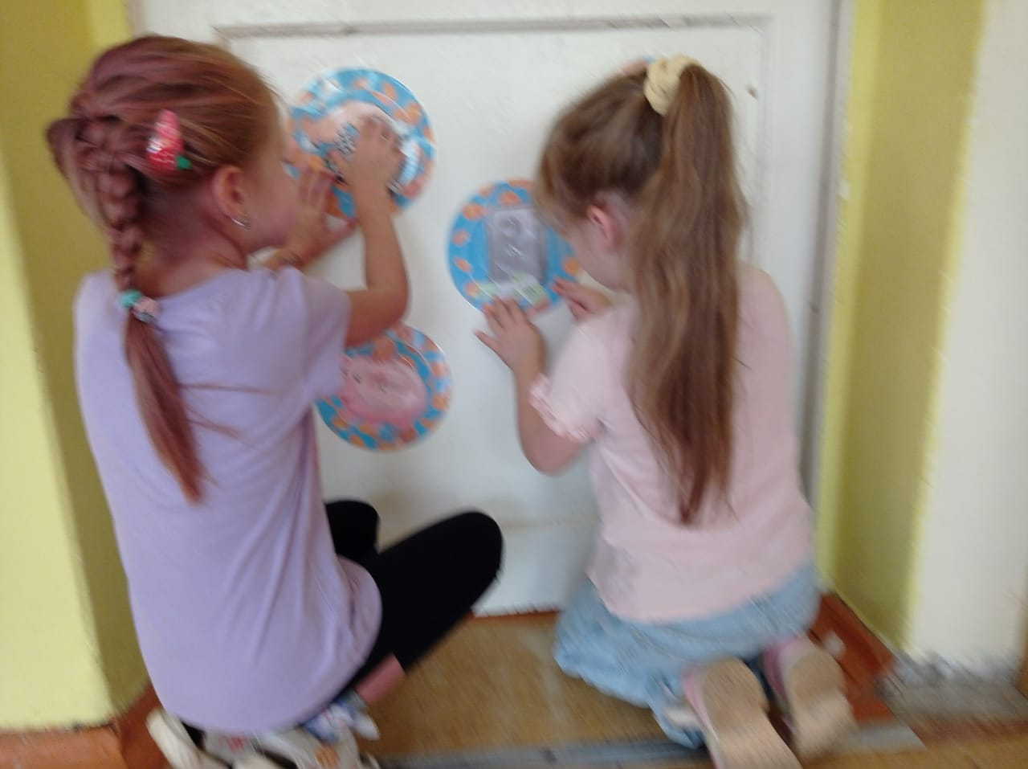

Главное преимущество «Говорящей стены» в том, что дети могут самостоятельно в свободное время пользоваться материалами. В свободном доступе для детей пособия, раздаточные материалы, иллюстрации, картинки на разные темы.

Slide 15
Развиваются качества детей
-Инициативность и самостоятельность в разных видах деятельности — игре, общении, конструировании.
-Уверенность дошкольника в своих силах, открытость внешнему миру, положительное отношение к себе и к другим, обладание чувством собственного достоинства.
-Умение активно взаимодействовать со сверстниками и взрослыми, участвовать в совместных играх.
-Способность договариваться, учитывать интересы и чувства своих сверстников, сопереживать неудачам и радоваться успехам других.
-Стремление разрешать конфликты, умение подчиняться разным правилам и социальным нормам.
Способность к волевым усилиям в разных сферах деятельности.

Slide 16
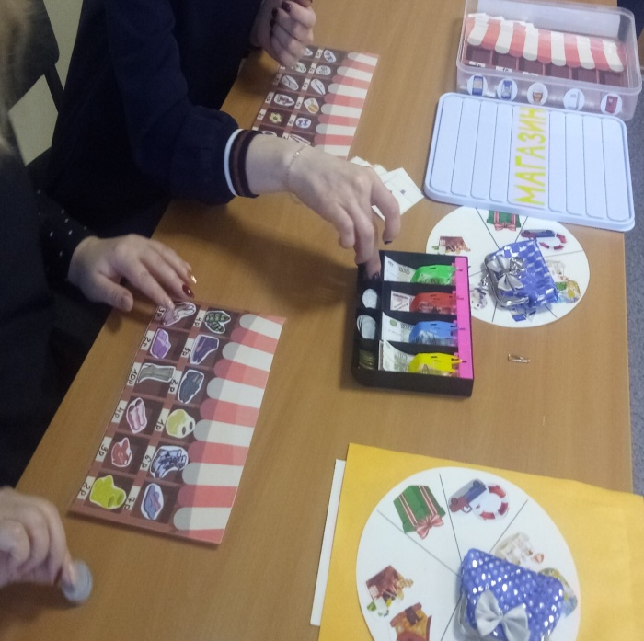
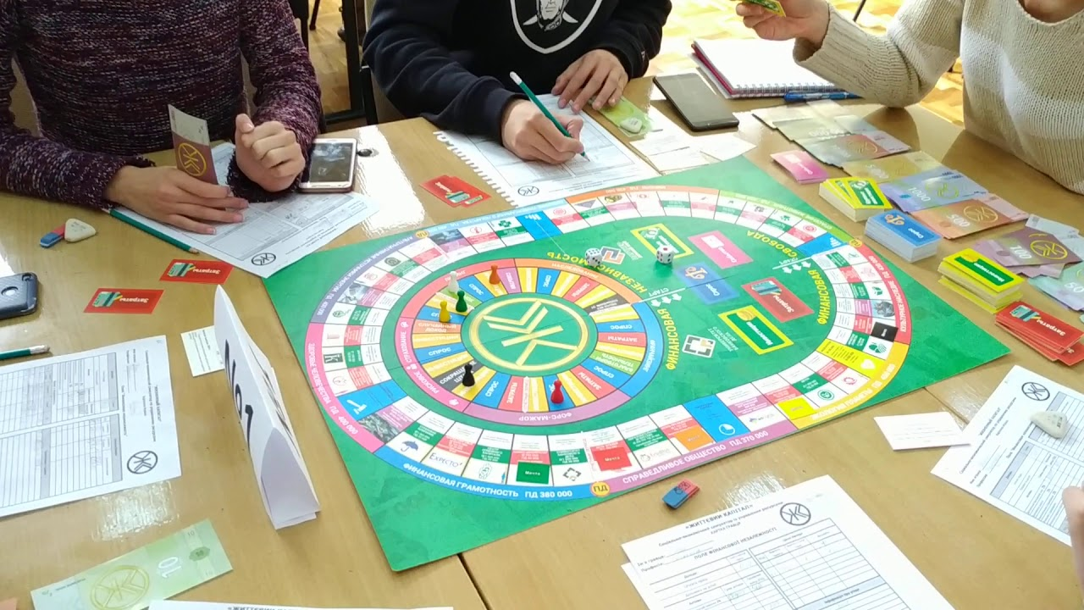
Изучение основ финансовой грамотности в ДОО осуществляется в тесной взаимосвязи с родителями (законными представителями) дошкольников. Семья и ДОО передают ребенку первый социальный опыт. Для работы с семьей эффективно использование папок-передвижек. Тематические стенды, фотовыставки с наглядным и консультативным материалом по различным вопросам, родительские собрания с играми по данной теме.
Анкетирование, опрос дошкольников и родителей позволяют воспитателю получить необходимую информацию для размышления.

Slide 17

Всем творческих побед и финансового благополучия!!!
Спасибо за внимание!!!

